Slide 1


Slide 2
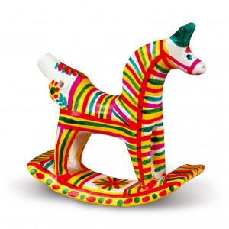
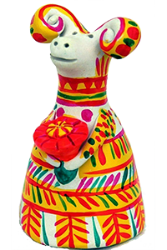
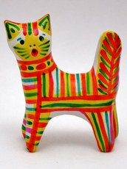
Филимоновская игрушка
Филимо́новская игру́шка — древнерусский прикладной художественный промысел, сформировавшийся в деревне Филимоново Одоевского района Тульской области.
Благодаря особой глине, которая залегает в районе Одоева испокон веков лепили посуду, продавая её на местных базарах. Как и в большинстве гончарных промыслов, мастера работали семейно. При этом мужчины и женщины делали только посуду, а девочки вместе с бабушками лепили и расписывали игрушки.

Slide 3
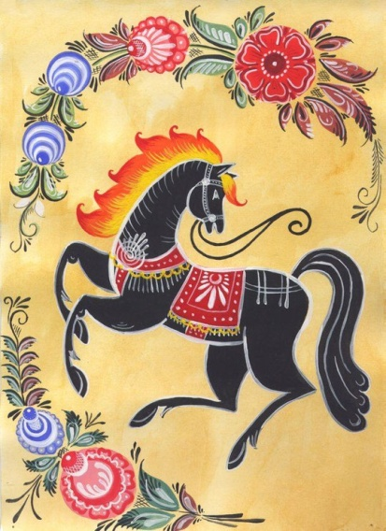
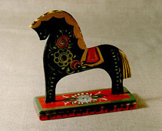
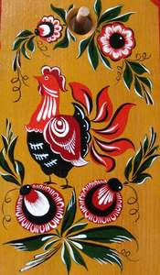
Городецкая игрушка
Городецкая роспись — русский народный художественный промысел. Существует с середины XIX века в районе города Городец. Яркая, лаконичная городецкая роспись (жанровые сцены, фигурки коней, петухов, цветочные узоры), выполненная свободным мазком с белой и черной графической обводкой, украшала прялки, мебель, ставни, двери.

Slide 4
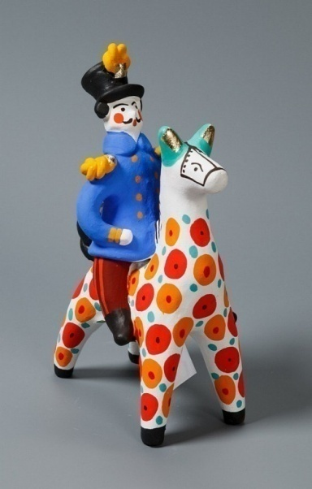
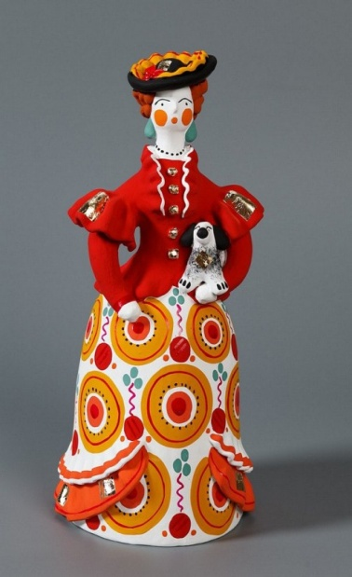
Дымковская игрушка
Ды́мковская игру́шка — один из русских народных глиняных художественных промыслов. Возник в заречной слободе Дымково, близ города Вятки (ныне на территории города Кирова).
Возникновение игрушки связывают с весенним праздником свистуньей, к которому женское население слободы Дымково лепило глиняные свистульки в виде коней, баранов, козлов, уток и других животных; их красили в разные яркие цвета.
Дымковская игрушка — изделие ручной работы. Каждая игрушка — создание одного мастера. Изготовление игрушки от лепки и до росписи — процесс творческий, никогда не повторяющийся. Нет и не может быть двух абсолютно одинаковых изделий. Гамма цветов: красный, жёлтый, синий, зелёный, алый, придаёт дымковской игрушке особую яркость и нарядность. У игрушки строго геометрический орнамент : клетки, полоски, круги, точки наносятся в различных сочетаниях. Завершают украшение игрушки-ромбики из потали или сусального золота, наклеенные поверх узора.

Slide 5
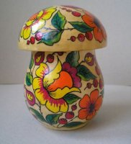
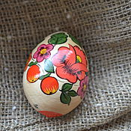
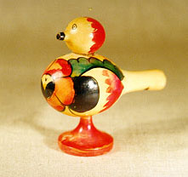
ПОЛХОВ-МАЙДАНСКАЯ ИГРУШКА
Полхов-Майда́нская ро́спись, — производство расписных токарных изделий в селе Полховский Майдан, деревне Крутец и посёлке Вознесенское Нижегородской области. Токарные изделия мастеров этого промысла — матрёшки, пасхальные яйца, грибы, солонки, кубки украшают: цветы, птицы, животные, сельские и городские пейзажи. Цветочная роспись очерчена чётким чёрным контуром, «пестрение» — простейшая кистевая роспись мазками или точками.

Slide 6
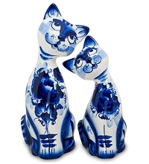
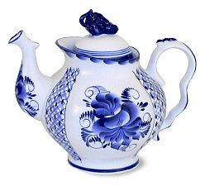
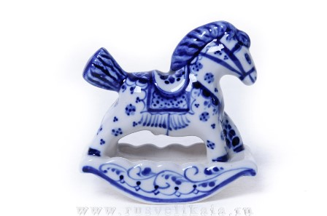
Гжельская роспись
Гжель — русский народный промысел производства керамики и вид русской народной росписи, также один из традиционных российских центров производства керамики: посуда, игрушки в виде птиц и зверей, декоративные статуэтки на темы из русского быта. Блестящие белые лошадки, всадники, птички, куклы, миниатюрная посуда расписывались лиловой, жёлтой, синей и коричневой красками в своеобразном народном стиле. Краски наносились кистью. Мотивами этой росписи являлись декоративные цветы, листья, травы

Slide 7
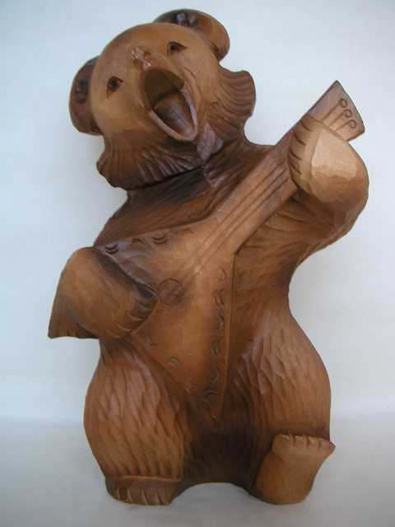
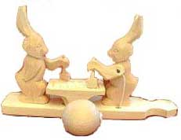
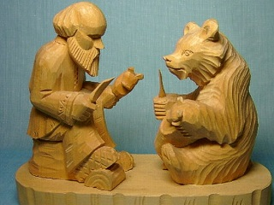
Богородская игрушка
Богородская игрушка — русский народный промысел, состоящий в изготовлении резных игрушек и скульптуры из мягких пород дерева(липы, ольхи, осины). Его центром является посёлок Богородское Сергиево-Посадского района Московской области России. По народному преданию, давным-давно в селе жила семья. Задумала мать позабавить малых детей. Вырезала она из чурбачка фигурку «ауку». Дети порадовались, поиграли и забросили «ауку» на печь. Раз муж стал собираться на базар и говорит: «Возьму-ка я „ауку“ да и покажу на базаре торгашам». «Ауку» купили и ещё заказали. С тех пор и появилась резьба и стала она называться «богородской».
Сюжеты: «Пастушок», львы со львятами, собаки со щенками.

Slide 8
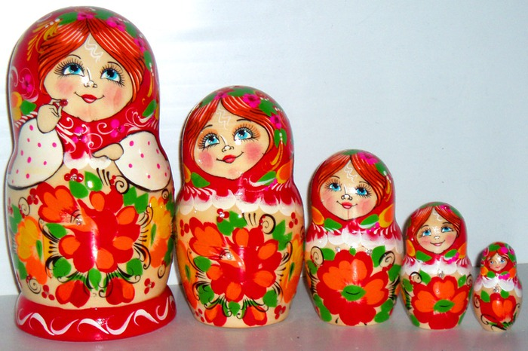
Матрешка :
Загорская или сергиево-посадская матрешка
Семеновская матрешка
Вятские матрешки
Тверская матрешка
Матрёшка — русская деревянная игрушка в виде расписной куклы, внутри которой находятся подобные ей куклы меньшего размера. По традиции рисуется женщина в красном сарафане и платке. Русскую деревянную куклу назвали матрёшкой. Сделано это было неслучайно. Имена Матрёна, Матрёша считались одними из наиболее распространённых женских имён, в основе которых лежит слово «матерь» Первая русская матрёшка, выточенная лучшим игрушечником из Сергиева Посада , была восьмиместная. За девочкой с чёрным петухом следовал мальчик, затем опять девочка. Все фигурки отличались друг от друга, а последняя, восьмая, изображала спелёнатого младенца.

Slide 9
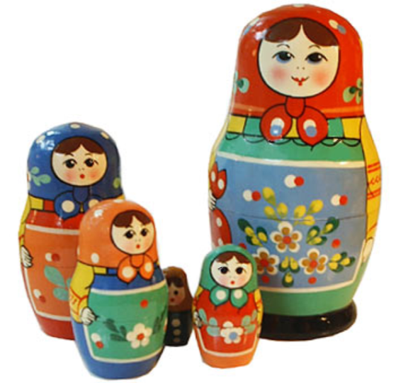
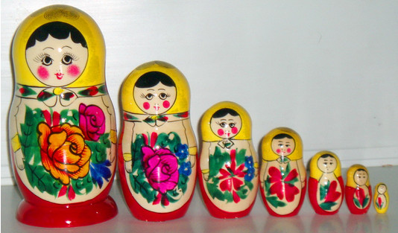
Сергиевская или загорская
В Сергиевом Посаде родилась на свет первая матрешка. Сергиевская кукла это всегда круглолицая девушка в платочке, завязанном узлом, узорчатой кофте, нарядном сарафане и переднике в цветочек. Ее роспись очень яркая, опирающаяся на 3-4 основных цвета – желтый, красный, синий и зеленый. Линии одежды и лица у нее обычно имеют черный контур. Она расписывается гуашью и покрывается лаком.
Семеновская матрешка
Она очень яркая, ее основные цвета – желтый и красный. Ее одежда – это одежда сельчанки, в отличие от загорской горожанки, с преобладанием цветочных мотивов. А платочки у этих матрешек чаще всего раскрашены в горошек.

Slide 10
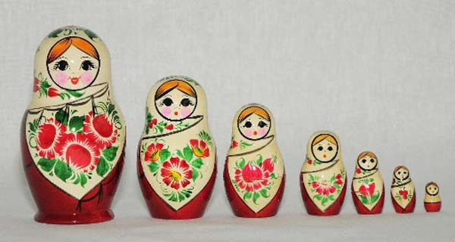
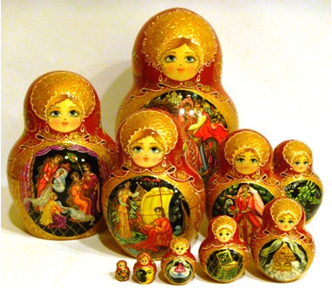
Вятская матрешка
Вятка всегда славилась своими изделиями из лыка и бересты, в которых создавался тисненый орнамент. В этой местности не просто расписывали матрешку анилиновыми красками, а украшали ее ржаной соломкой. Для этого соломку сначала отваривали в растворе соды, после чего она приобретала красивый песочный цвет. Затем ее нарезали и приклеивали к кукле, формируя узоры.
                Тверская матрешка
В этом регионе деревянную куклу часто изображают в виде какого-либо исторического или сказочного персонажа: царевна Несмеяна, Снегурочка, Василиса Прекрасная. Их головные уборы и наряды бывают различны, что очень привлекает детей.

